Slide 1
Πληροφορική
Τμήμα Γραφιστικής και Οπτικής Επικοινωνίας
#06 – Εισαγωγή στο Λογισμικό

Slide 2
…στα προηγούμενα
Αριθμητικά Συστήματα: Ο τρόπος με τον οποίο μπορούμε να μεταφέρουμε την πληροφορία που διαχειριζόμαστε στο δεκαδικό σύστημα, σε οποιοδήποτε άλλο σύστημα χρειαζόμαστε.
Λογική Σχεδίαση: Οι βάσεις που επιτρέπουν τη λειτουργία του υπολογιστή και τη δημιουργία κυκλωμάτων για την υλοποίηση συστημάτων.
Hardware: Πώς η κατανόηση του φυσικού εξοπλισμού (επεξεργαστής, μνήμες) βοηθά στην κατανόηση του λογισμικού.

Slide 3
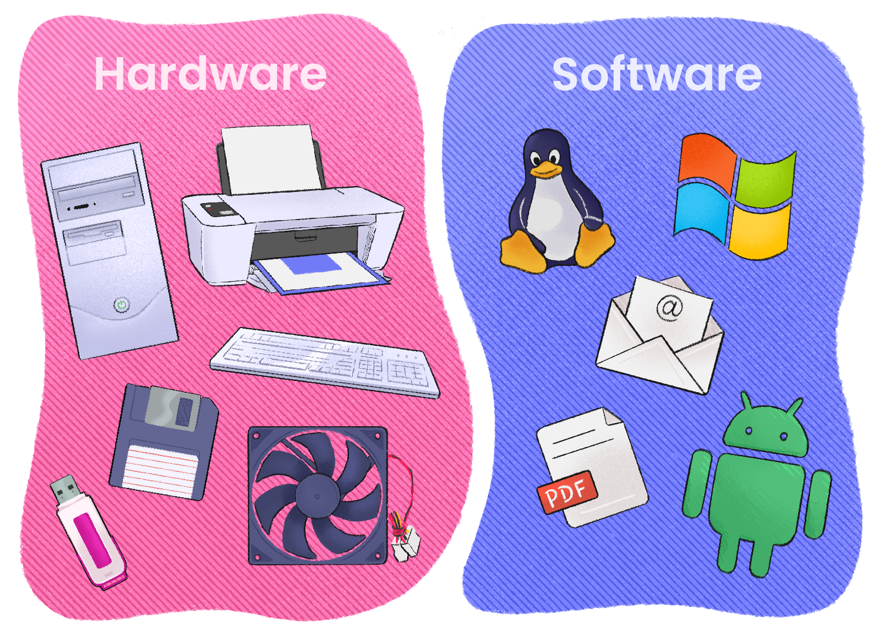
Ορισμοί και Διαχωρισμός
Ορισμός Hardware: Το απτό μέρος του υπολογιστή (CPU, μνήμες, περιφερειακές συσκευές).
Ορισμός Software: Το «άυλο» κομμάτι (προγράμματα, οδηγίες, δεδομένα) που δίνει λειτουργικότητα στο σύστημα.
Διαχωρισμός: Το hardware είναι το «σώμα» του υπολογιστή· το software είναι το «μυαλό», καθοδηγεί πώς θα αξιοποιηθούν οι πόροι.

Slide 4
Παραδείγματα Hardware
Κεντρική Μονάδα Επεξεργασίας (CPU): Εκτελεί τις εντολές.
Κύρια Μνήμη (RAM): Προσωρινή αποθήκευση δεδομένων κατά την εκτέλεση.
Μονάδες Αποθήκευσης (HDD, SSD): Μόνιμη αποθήκευση δεδομένων και λογισμικού.
Περιφερειακές Συσκευές: Πληκτρολόγιο, ποντίκι, οθόνη, εκτυπωτής κ.ά.

Slide 5
Παραδείγματα Software
Σύστημα (π.χ. Λειτουργικό Σύστημα: Windows, Linux, macOS).
Εφαρμογές (π.χ. σουίτες γραφείου, εφαρμογές πολυμέσων, σχεδιαστικά προγράμματα).
Υπηρεσίες / Βοηθητικά Προγράμματα (utilities, antivirus, εργαλεία βελτιστοποίησης).
Σύνδεση με Hardware: Τα προγράμματα «λένε» στο υλικό τι να κάνει, χρησιμοποιώντας οδηγίες και κλήσεις συστήματος.

Slide 6
Το Λειτουργικό Σύστημα

Slide 7
Λειτουργικό Σύστημα (Operating System – OS)
Ορισμός: Το βασικό λογισμικό που γεφυρώνει το κενό ανάμεσα στο hardware και τις εφαρμογές.
Ρόλος: Διαχείριση πόρων (CPU, μνήμη, περιφερειακά).
“Ενορχηστρωτής”: Επιτρέπει την ταυτόχρονη εκτέλεση διεργασιών, εξασφαλίζει ασφάλεια και σταθερότητα.

Slide 8
Είδη Λειτουργικών Συστημάτων
Επιτραπέζια / Προσωπικά Υπολογιστικά Συστήματα: Windows, macOS, Linux διανομές (Ubuntu, Fedora κ.τ.λ.).
Κινητές Συσκευές: Android, iOS κ.τ.λ.
Διακομιστές (Servers): Server εκδόσεις Windows, Linux-based servers, UNIX.
Ειδικά Ενσωματωμένα Συστήματα: Σε “έξυπνες” συσκευές, IoT, οικιακές συσκευές.

Slide 9
Βασικές Λειτουργίες OS (1)
Διαχείριση Διεργασιών: Κατανομή χρόνου CPU, συγχρονισμός διεργασιών.
Διεργασία: Πρόγραμμα σε εκτέλεση (διαφοροποίηση μεταξύ προγράμματος ως κώδικα και διεργασίας ως εκτελούμενης οντότητας).
Σχεδιασμός Χρονοδρομολόγησης (Scheduling): Πώς το λειτουργικό σύστημα «μοιράζει» το χρόνο CPU σε πολλαπλές διεργασίες.
Καταστάσεις Διεργασίας (Process States): Εκτελείται (running), έτοιμη (ready), σε αναμονή (blocked).
Συγχρονισμός & Επικοινωνία: (IPC – Interprocess Communication) shared memory, semaphores, μηνύματα.
Διαχείριση Μνήμης: Χωρίς σωστό χειρισμό μνήμης, οι εφαρμογές δεν λειτουργούν ομαλά.
Ανάγκη Διαχείρισης: Πολλαπλές διεργασίες ταυτόχρονα, άρα πρέπει να ορίσουμε «ποιος καταλαμβάνει ποια περιοχή».
Τεχνικές Κατανομής: Συνεχής κατανομή, τμηματοποίηση (segmentation), σελιδοποίηση (paging).
Εικονική Μνήμη (Virtual Memory): Καλύπτει τις ανάγκες πέρα από τη φυσική RAM, με χρήση αποθηκευτικού χώρου (swap file).
Απομόνωση & Προστασία: Πώς κάθε διεργασία “βλέπει” μόνο το δικό της «χώρο μνήμης».

Slide 10
Βασικές Λειτουργίες OS (2)
Σύστημα Αρχείων: Οργάνωση δεδομένων σε δίσκους (File System).
Δομή Συστημάτων Αρχείων: Ιεραρχικό δέντρο (directories, subdirectories), έλεγχος πρόσβασης (permissions).
Ονόματα & Επεκτάσεις Αρχείων: Πώς το ΛΣ αναγνωρίζει τους τύπους των αρχείων (π.χ. .docx, .pdf).
Διαφορετικά Συστήματα Αρχείων: NTFS (Windows), ext4 (Linux), HFS/APFS (macOS).
Διαχείριση Ελεύθερου Χώρου & Κατακερματισμός: Πώς το ΛΣ βρίσκει κενό χώρο και πώς οργανώνει τα αρχεία.
Διαχείριση Επικοινωνίας: Δίκτυα, drivers για περιφερειακά (π.χ. εκτυπωτές, κάρτες ήχου).
Ρόλος των Drivers: Λογισμικό που επιτρέπει στο λειτουργικό να «μιλάει» με την κάρτα γραφικών, τον εκτυπωτή κ.τ.λ.
Διαφορετικοί Τύποι Drivers: Δίκτυο (Ethernet/Wi-Fi), ήχος, γραφικά, USB συσκευές.
Αναβαθμίσεις & Εγκατάσταση: Η σημασία της ενημέρωσης των drivers για συμβατότητα και επιδόσεις.
Προβλήματα & Σφάλματα: Πιθανά conflicts, mismatch έκδοσης OS/driver.
Ασφάλεια & Προστασία: Έλεγχος πρόσβασης, δικαιώματα χρηστών.

Slide 11
Το Λογισμικό Εφαρμογών

Slide 12
Λογισμικό Εφαρμογών
Ορισμός: Πρόγραμμα ή σύνολο προγραμμάτων που επιτρέπει στους χρήστες να εκτελούν συγκεκριμένες εργασίες στον υπολογιστή.
Διαχωρισμός από το OS: Το λογισμικό εφαρμογών εκτελείται πάνω από το λειτουργικό σύστημα, αξιοποιώντας τους πόρους που αυτό διαχειρίζεται.
Παραδείγματα: Επεξεργαστές κειμένου, προγράμματα περιήγησης ιστού, εργαλεία σχεδίασης, επιστημονικές εφαρμογές κ.τ.λ.

Slide 13
Κατηγορίες Λογισμικού Εφαρμογών
Λογισμικό Γραφείου (Office Software): Επεξεργασία κειμένου, υπολογιστικά φύλλα, παρουσιάσεις.
Λογισμικό Πολυμέσων (Multimedia): Επεξεργασία εικόνας, βίντεο, ήχου.
Εκπαιδευτικό Λογισμικό: Προγράμματα εκμάθησης γλωσσών, μαθηματικές εφαρμογές.
Επιστημονικό & Επιχειρησιακό Λογισμικό: CAD, ERP, CRM συστήματα.Web & Cloud Εφαρμογές: Gmail, Google Drive, Office 365 online.
…κι άλλες κατηγορίες

Slide 14
Τι Κάνει Ένα Λογισμικό Εφαρμογών Αποδοτικό;
Ευχρηστία (Usability): Πόσο εύκολα ο χρήστης μπορεί να μάθει και να χρησιμοποιήσει την εφαρμογή.
Αξιοπιστία (Reliability): Έλλειψη σφαλμάτων, σταθερότητα κατά την εκτέλεση.
Συντηρησιμότητα (Maintainability): Δυνατότητα εύκολων ενημερώσεων και επιδιορθώσεων.
Επεκτασιμότητα (Scalability): Μπορεί να ανταποκριθεί σε μεγαλύτερο όγκο δεδομένων/χρηστών.
Φορητότητα (Portability): Δυνατότητα εκτέλεσης σε διαφορετικές πλατφόρμες (Windows, Linux, macOS κ.τ.λ.).

Slide 15
Πού Οδηγείται η Ανάπτυξη Λογισμικού Εφαρμογών;
Web & Cloud-Based Λύσεις: Από το desktop στο browser (Google Docs, Office 365).
Mobile Εφαρμογές: Android/iOS, App Stores, έμφαση στην εμπειρία χρήστη και τη φορητότητα.
AI & Machine Learning Ενσωμάτωση: Εφαρμογές με «έξυπνα» χαρακτηριστικά, chatbot, φωνητική διεπαφή (Siri, Alexa).
SaaS/Subscriptions: Μετάβαση από το μοντέλο αγοράς λογισμικού στο μοντέλο συνδρομής (π.χ. Adobe Creative Cloud).
Open-Source & Κοινότητες: Μεγάλη ώθηση στην ομαδική ανάπτυξη και στην ελεύθερη διανομή.

Slide 16
Προγραμματισμός Συστημάτων

Slide 17
Βασικές Έννοιες
ΑΛΓΟΡΙΘΜΟΣ
Είναι μία πεπερασμένη σειρά ενεργειών, αυστηρά καθορισμένων και εκτελέσιμων σε πεπερασμένο χρόνο, που στοχεύουν στην επίλυση ενός προβλήματος.
ΔΟΜΕΣ ΔΕΔΟΜΕΝΩΝ
Είναι σύνολα κατάλληλα αποθηκευμένων δεδομένων, τα οποία μπορούμε να επεξεργαστούμε με κατάλληλες μεθόδους.
ΠΡΟΓΡΑΜΜΑΤΑ = ΑΛΓΟΡΙΘΜΟΙ + ΔΟΜΕΣ ΔΕΔΟΜΕΝΩΝ

Slide 18
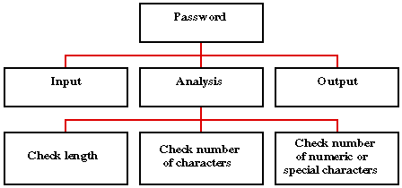
Μεθοδολογίες Σχεδίασης Αλγορίθμων
Η σχεδίαση από-πάνω-προς-τα-κάτω (top-down procedure)
Η σχεδίαση από-κάτω-προς-τα-πάνω (bottom-up procedure)
Το πρόβλημα χωρίζεται σε μικρότερα υποπροβλήματα, κάθε ένα από τα οποία μπορεί να χωριστεί σε μικρότερα ευκολότερα υποπροβλήματα, μέχρις ότου κάθε υποπρόβλημα είναι εύκολο να επιλυθεί.
Η επίλυση του γενικού προβλήματος προκύπτει από την επίλυση των υποπροβλημάτων.
Αναλύονται όλα τα διαθέσιμα δεδομένα που υπάρχουν και αφορούν στο πρόβλημα.
Η επίλυση του προβλήματος προκύπτει από τη σύνθεση όλων των διαθέσιμων δεδομένων, ώστε να προκύψει μια αποδεκτή λύση.

Slide 19
Τα είδη του προγραμματισμού
Υπάρχουν διαφορετικές «νοοτροπίες» προγραμματισμού (“programming paradigms”), οι οποίες αναπτύχθηκαν με τα χρόνια, ώστε, είτε να παρουσιάσουν μια διαφορετική μεθοδολογία επίλυσης ενός προβλήματος, είτε να επιζητήσουν λύσεις, οι οποίες είναι πιο κοντά στις ανάγκες του προβλήματος που επιζητούσαν να επιλύσουν.
Αυτή τη στιγμή, τα βασικά είδη προγραμματισμού είναι 5 (ή περισσότερα):
Διαδικαστικός Προγραμματισμός
Δομημένος Προγραμματισμός
Συναρτησιακός Προγραμματισμός
Αντικειμενοστραφής Προγραμματισμός
Λογικός Προγραμματισμός
Προγραμματισμός που βασίζεται στα γεγονότα
Παράλληλος προγραμματισμός
Διαφοροποιήσιμος προγραμματισμός

Slide 20
Διαδικαστικός Προγραμματισμός
Η επίλυση ενός προβλήματος περιγράφεται σε βήματα που πρέπει να γίνουν (αλγόριθμος)
Τα βήματα αυτά περιγράφονται σε μία από τις γλώσσες για διαδικαστικό προγραμματισμό (π.χ. COBOL, FORTRAN, PASCAL,…)
Τα βήματα αυτά εκτελούνται ένα προς ένα από τον υπολογιστή και επιστρέφεται μία λύση
Το πρόγραμμα δεν είναι τίποτα άλλο από την περιγραφή της διαδικασίας επίλυσης του προβλήματος

Slide 21
Δομημένος Προγραμματισμός
Αποτελεί υλοποίηση της σχεδίασης από-πάνω-προς-τα-κάτω
Κάθε υποπρόβλημα επιλύεται ξεχωριστά και ο αλγόριθμος επίλυσης υλοποιείται σε ένα ξεχωριστό τμήμα (δομή-module)
Ο δομημένος προγραμματισμός χρησιμοποιεί 3 βασικές δομές:
Δομή Ακολουθίας
Δομή Επιλογής
Δομή Επανάληψης
Πολλές γνωστές γλώσσες προγραμματισμού έχουν τη δυνατότητα υλοποίησης δομημένου προγραμματισμού

Slide 22
Συναρτησιακός Προγραμματισμός
Πιο κοντά στη μαθηματική λογική ο συναρτησιακός προγραμματισμός λειτουργεί με την έννοια των συναρτήσεων.
Κάθε συνάρτηση μπορεί να δέχεται ως ορίσματα δεδομένα ή και άλλες συναρτήσεις.
Είναι κοντά στη φιλοσοφία και υλοποιεί τον Λογισμό-λ.

Slide 23
Αντικειμενοστραφής Προγραμματισμός (1)
Βασική έννοια στον αντικειμενοστραφή προγραμματισμό είναι το αντικείμενο
Κάθε αντικείμενο ή ιδέα παρίσταται από μία κλάση
Κάθε αντικείμενο μπορεί να έχει ιδιότητες (χαρακτηριστικά, πεδία – attributes) και λειτουργίες (μεθόδους – methods), τα οποία το κάνουν ξεχωριστό και του επιτρέπουν να αλληλεπιδρά με το περιβάλλον του
Μία κλάση μπορεί να εξειδικευτεί περισσότερο π.χ. Ζώο>Τετράποδο>Σκύλος
Κάθε υποκλάση μπορεί (και πρέπει) να διατηρεί τα γενικότερα χαρακτηριστικά της κλάσης-γονέα, καθώς και να εξειδικεύει κάποια άλλα. Πχ. Ζώο>Τετράποδο>Σκύλος πρέπει να έχει τη μέθοδο bark(), ενώ Ζώο>Τετράποδο>Γάτα πρέπει να έχει τη μέθοδο meaw()
Ένα αντικείμενο δεν είναι τίποτα άλλο από την έκφανση μιας κλάσης (instance)

Slide 24
Αντικειμενοστραφής Προγραμματισμός (2)
4 βασικές αρχές του αντικειμενοστραφούς προγραμματισμού:
Encapsulation
Οι ιδιότητες κάθε οντότητας αφορούν αποκλειστικά και μόνο την οντότητα αυτή. Η πρόσβαση πρέπει να γίνεται με τις κατάλληλες μεθόδους
Inheritance
Μία οντότητα μπορεί να «κληρονομήσει» ιδιότητες από μία άλλη οντότητα. Έτσι, μπορούμε εύκολα να δημιουργήσουμε παρόμοια αντικείμενα με ελάχιστο κόπο και κώδικα
Polymorphism
Δύο οντότητες μπορούν να υλοποιούν την ίδια μέθοδο, απλά με διαφορετικό τρόπο. Αυτό γίνεται μέσω:
Method Overloading: Η υλοποίηση της μεθόδου μένει ίδια, αλλά αλλάζουν οι παράμετροι
Method Overriding: Οι παράμετροι μένουν ίδιες, αλλά αλλάζει η υλοποίηση της μεθόδου
Abstraction
Ο τρόπος υλοποίησης και τα μη χρήσιμα στοιχεία αποκρύπτονται από τον χρήστη

Slide 25
Λογικός Προγραμματισμός
Αποτελεί μία νέα προσέγγιση στον προγραμματισμό
Δημιουργήθηκε για να υποστηρίξει τις εφαρμογές Τεχνητής Νοημοσύνης, αλλά βρίσκει και σε άλλα πεδία εφαρμογές
Βασίζεται στην κατηγορηματική λογική
Δίνονται κατηγορήματα ως είσοδος στο πρόγραμμα και τίθενται ερωτήματα
Η πλατφόρμα μέσω μίας μηχανής εξαγωγής συμπερασμάτων προσπαθεί να απαντήσει στα ερωτήματα
Γνωστή γλώσσα λογικού προγραμματισμού είναι η PROLOG

Slide 26
Προγραμματισμός που βασίζεται στα γεγονότα
Ο προγραμματισμός που βασίζεται στα γεγονότα (event-drive) «αντιδρά» σε γεγονότα (events), όπως κλικ του χρήστη, αλλαγή δεδομένων κ.τ.λ.
Παραδείγματα Γλωσσών που μπορούν να αξιοποιήσουν το είδος αυτό του προγραμματισμού και οι αντίστοιχες χρήσεις τους έιναι η JavaScript για web, τα GUIs σε Java ή C# κ.τ.λ.
Βασικός στόχος είναι η ανάπτυξη διεπαφών χρήστη, καθώς και η αλληλεπίδραση με το χρήστη ή τα δεδομένα σε πραγματικό χρόνο.

Slide 27
Παράλληλος Προγραμματισμός
Με τη χρήση πολυπύρηνων επεξεργαστών, καθώς και κατανεμημένων συστημάτων, έγινε αναγκαία η εξέλιξη μιας προγραμματιστικής μεθόδου, η οποία θα άδρακτε το πλεονέκτημα ύπαρξης διαφορετικών επεξεργαστικών μονάδων, ώστε να ελαχιστοποιήσει το χρόνο εκτέλεσης ενός προγράμματος ή να χρησιμοποιήσει ακόμα μεγαλύτερη υπολογιστική ισχύ στη μονάδα του χρόνου
Ο παράλληλος προγραμματισμός στοχεύει στην ανάπτυξη κώδικα με κατάλληλη μορφή, ώστε να μπορεί να εκτελεστεί ταυτόχρονα σε πολλαπλές μονάδες επεξεργασίας

Slide 28
Διαφοροποιήσιμος Προγραμματισμός
Είναι ιδέα που αναπτύχθηκε πρόσφατα (2016) κυρίως για εφαρμογές ανάλυσης δεδομένων (όπως εικόνα, βίντεο)
Εισάγει την ιδέα της αβεβαιότητας στον προγραμματισμό
Τα αποτελέσματα προβλέπεται ότι είναι σωστά με βάση κάποια κριτήρια, με κάποιο βαθμό βεβαιότητας

Slide 29
Πώς επιλέγουμε τι θα χρησιμοποιήσουμε;
Φύση του Έργου: Μεγάλα έργα με σύνθετα δεδομένα → OOP, αναλύσεις δεδομένων ή παράλληλα συστήματα → FP.
Γλώσσα & Εργαλεία: Διαθεσιμότητα libraries, στήριξη της κοινότητας, υποστήριξη από το IDE που χρησιμοποιείται.
Εμπειρία Ομάδας: Άν μια ομάδα γνωρίζει ήδη καλά αντικειμενοστρεφή φιλοσοφία, πιο εύκολη η επιλογή ΟΟΡ.
Περιορισμοί / Απαιτήσεις: Σε εφαρμογές real-time με πολλά συμβάντα (π.χ. εφαρμογές GUI), ενδείκνυται Event-Driven.

Slide 30
Απορίες?

